Slide 1

AutoGrader作业代码自动评分系统
Green组
汇报人：郭仕恒
日期：2026年4月29日

Slide 2

CONTENTS
目录
项目背景
总体架构
功能模块
需求覆盖关系
进度与计划

Slide 3

项目背景
PART
01

Slide 4
项目背景
项目背景
总体架构
功能模块
项目背景
建设目标
需求覆盖关系
传统编程作业批改严重依赖人工，教师工作量大，评价标准难以保持一致。
学生提交作业后难以快速获得反馈，无法及时修改代码中的问题。
我们的目标是围绕教学过程打通学生导入、作业发布、代码提交、自动评测和成绩展示。
进度与计划

Slide 5
总体架构
PART
02

Slide 6
总体架构
项目背景
前后端分离的 B/S 架构
前端采用 Node.js 静态页面方式，实现门户、教师端、学生端页面。
后端采用 FastAPI，负责接口提供、业务逻辑处理、身份鉴权和数据管理。
数据库采用 PostgreSQL，用于持久化存储用户、学生、题库、作业、提交、评测、成绩等数据。
总体架构
功能模块
需求覆盖关系
进度与计划

Slide 7
功能模块
PART
03

Slide 8
功能模块
项目背景
B-1 前端与交互模块
学生端：学号登录、首次登录强制修改默认密码、查看题目、在线代码编辑、提交代码、查看成绩与提交记录
教师端：题目管理、测试用例维护、题库批量导入、分页、详情、删除、成绩与提交记录查看
总体架构
功能模块
需求覆盖关系
进度与计划

Slide 9
功能模块
项目背景
B-2 代码测评模块
负责接收 B-1 提交的待测代码
执行基础静态安全检查
调用测试用例进行动态运行测试
生成评测结果：是否通过、得分、错误信息、用例详情
将评测任务、结果、成绩写入数据库
后续扩展：多语言支持、更严格沙箱隔离、队列化异步评测、结果导出与统计分析
总体架构
功能模块
需求覆盖关系
进度与计划

Slide 10
功能模块
B-3 题库管理与测试框架
目前已覆盖三类主要题型：
命令行输入题：stdin 输入，stdout 比对
文件读写题：生成 input.txt，读取 output.txt
函数/接口调用题：动态导入用户代码并调用指定函数
支持测试用例维护与题库管理接口设计
待完善：与 B-2 / B-4 深度联调、测试套件持久化、权限校验、高并发任务队列
项目背景
总体架构
功能模块
需求覆盖关系
进度与计划

Slide 11
功能模块
B-4 数据库模块设计
数据库采用 PostgreSQL
当前 Demo 已完成数据库连接与核心表结构支撑
核心数据表分组：
用户与身份：users、students、classes
题库与用例：problems、problem_testcases
作业与提交：assignments、submissions
评测过程：judge_tasks、judge_results
成绩结果：scores
已支持 SQLite / PostgreSQL 兼容初始化
.env 本地保存数据库密码，不提交仓库
项目背景
总体架构
功能模块
需求覆盖关系
进度与计划

Slide 12
功能模块
模块间接口关系
B-1 → B-4 / 后端 API：
登录、改密、获取题目、提交代码、查看成绩
B-1 → B-3：
教师维护题目与测试用例
B-2 → B-3：
获取题目测试用例与题型配置
B-2 → B-4：
写入提交记录、评测任务、评测结果和成绩
B-4 → 全模块：
提供统一数据库表结构和接口支撑
项目背景
总体架构
功能模块
需求覆盖关系
进度与计划

Slide 13
功能模块
中间件与安全机制
Web 服务：FastAPI + Uvicorn
前端服务：Node.js 静态服务
数据访问：SQLAlchemy + PostgreSQL
配置管理：.env 环境变量
代码执行安全：当前 Demo 已有基础静态安全检查、已预留 Firejail 沙箱配置
后续扩展：后续 Linux 环境启用 Firejail 限制网络、进程、CPU、内存和文件访问、后续可结合 Firejail 完成正式隔离方案
项目背景
总体架构
功能模块
需求覆盖关系
进度与计划

Slide 14
需求覆盖点
PART
04

Slide 15
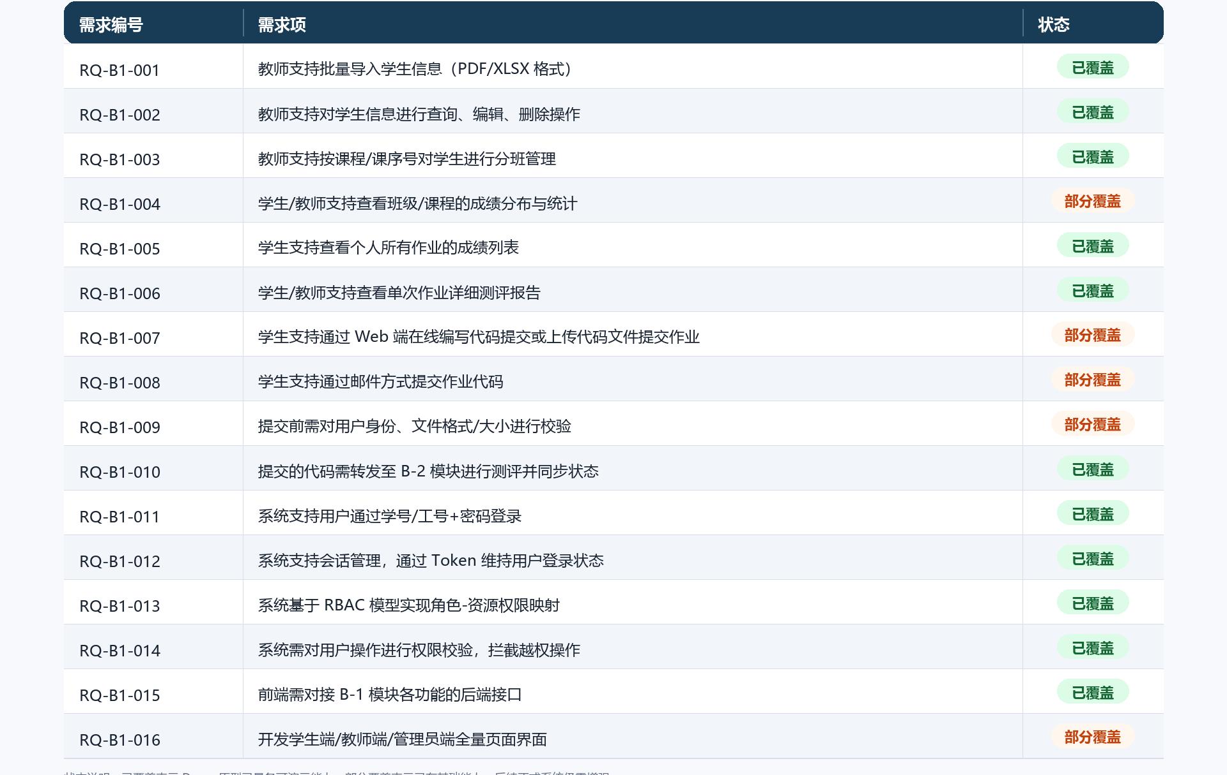
需求覆盖关系
项目背景
总体架构
功能模块
需求覆盖关系
进度与计划

Slide 16
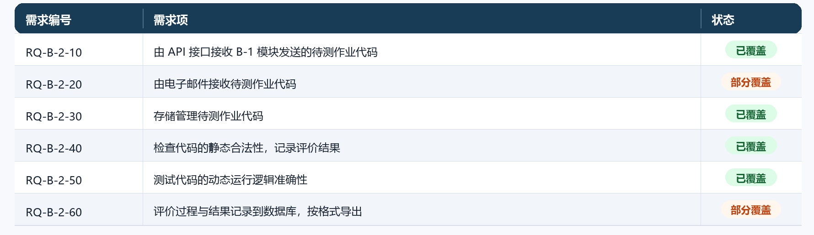
需求覆盖关系
项目背景
总体架构
功能模块
需求覆盖关系
进度与计划

Slide 17
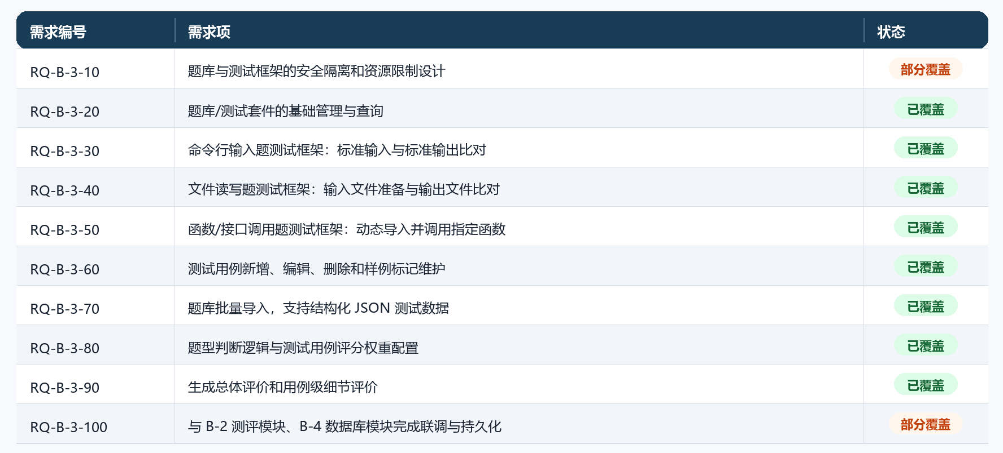
需求覆盖关系
项目背景
总体架构
功能模块
需求覆盖关系
进度与计划

Slide 18
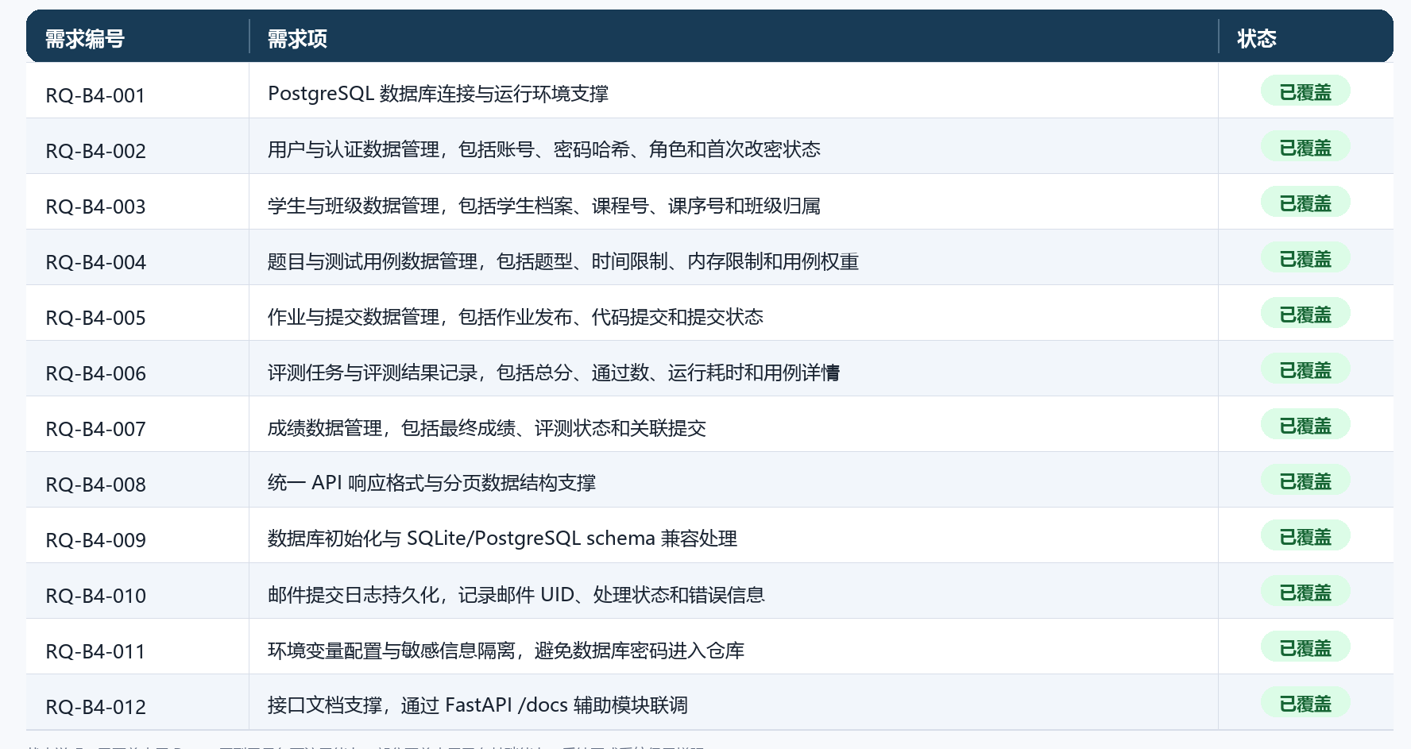
需求覆盖关系
项目背景
总体架构
功能模块
需求覆盖关系
进度与计划

Slide 19
进度与计划
PART
05

Slide 20
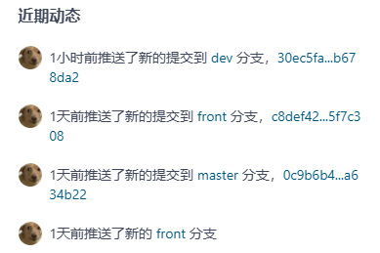
进度与计划
当前阶段成果与进度：
已完成可运行 Demo 原型
已完成前后端分离基本架构
已融合前端组页面风格，并适配现有后端接口
已完成学生端与教师端核心流程
已完成 PostgreSQL 数据库配置与连接验证
已完成基础评测链路
已补充 Firejail 沙箱配置说明
已推送到 Gitee dev 分支，最新提交：b678da2
后续工作计划：
将测试数据、题库和评测结果完整迁移到 PostgreSQL
完善题库批量导入和测试用例管理
强化 Firejail 沙箱隔离与异常处理
增加成绩统计、导出和分析功能
持续根据 Demo 完善正式系统
项目背景
总体架构
功能模块
需求覆盖关系
进度与计划

Slide 21
谢谢大家!
日期：2026年4月29日

